Slide 1
LUPUS ERITAMATOSO SISTÉMICO
Dr. Ricardo Jerez - Referente GES

Slide 2


Slide 3
REUMATOLOGÍA
Enfermedades autoinmunes
Otras
Artritis Reumatoídea
Enfermedad de Sjögren
Lupus
Esclerodermia
Dermatomiositis
Espondilitis Anquilosante
Artrosis
Osteoporosis
Gota
Fibromialgia
Reumatismo de partes blandas

Slide 4
EPIDEMIOLOGÍA
Prevalencia de Artritis Reumatoide : 1 %
Prevalencia de Lupus: 50 por 100.000 (5 por 10.000; 0,5 por 1.000; 0,05 %)
Para 17.000.000 de chilenos, tendríasmos:
170.000 pacientes con Artritis Reumatoídea
8.500 pacientes con Lupus (20 veces menos)

Slide 5
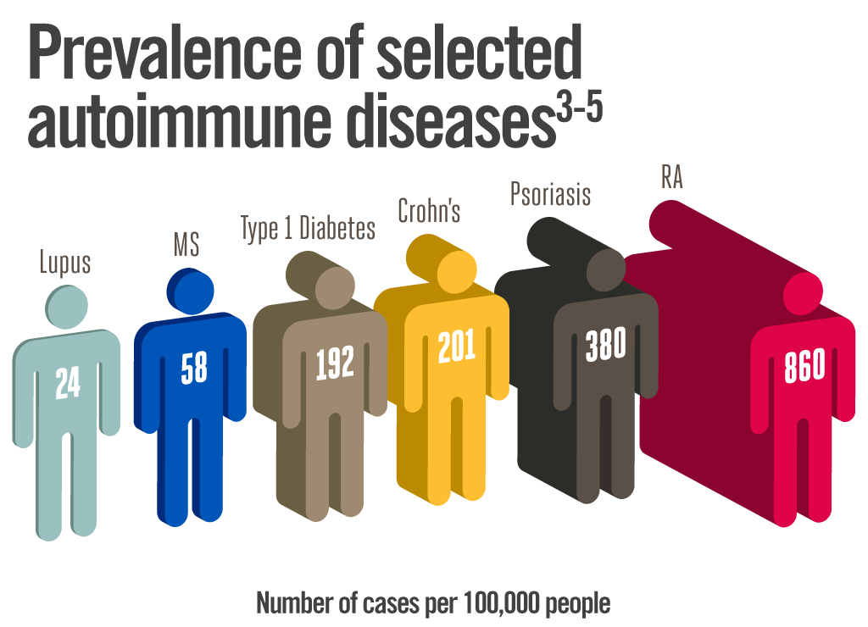

Slide 6
¿A QUIÉN ATACA EL LES?
Mujeres entre 15 y 45 años
Hombre : Mujer ≈ 1 : 8
En USA la incidencia es 2 a 4 veces mayor en negros e hispánicos que en blancos

Slide 7


Slide 8
CRITERIOS
CLÍNICOS
Lupus cutáneo agudo
Lupus cutáneo crónico
Úlceras orales
Alopecía
Artritis
Serositis
Renal
Neurológico
Anemia hemolítica
Leucopenia
Trombocitopenia
INMUNOLÓGICOS
ANA
Anti DNA
Anti Sm
Anticuerpos anti fosfolípidos
Complemento bajo
Test de Coombs positivo

Slide 9
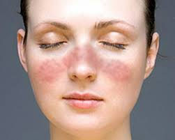
¿CÓMO SE PUEDE PRESENTAR?
Artralgias y/o artritis
Citopenias
Alteraciones del sedimento urinario
Lesiones cutáneas
Alteraciones del S. nervioso
Serositis
Síntomas constitucionales

Slide 10
TRATAMIENTO
Antiinflamatorios
No esteroidales
Esteroidales
Fármacos modificadores
Metotrexato
Hidroxicloroquina
Micofenolato
Azatioprina
Ciclofosfamida
Biológicos
Procedimientos epeciales
Plasmaféresis

Slide 11
ENTRANDO EN MATERIA…
Ingresó al GES en julio del 2013 (patología Nº 78)
La clasifican en “leve” y “grave”, y a su vez se subdivide en “primer año” y “segundo año en adelante”
La confirmación diagnóstica idealmente la debehaver un reumatólogo

Slide 12
¿CUÁNDO SE CONSIDERA GRAVE?
ÓRGANO | COMPROMISO
Renal | Glomerulonefritis rápidamente progresiva, nefritis persistente, sindrome nefrótico
Neuropsiquiátrico | Convulsiones, AVE, mielitis transversa, sindrome desmielinizante, mono y polineuritis, neuritis óptica, coma, psicosis, estado confusional agudo
Hematológico | Anemia hemolítica, leucopenia < 1000, trombopenia < 50.000, PTT
Cardiovascular | Cardiopatía coronaria, endocarditis de Liebman Sacks, miocarditis, pericarditis con taponamiento, HTA maligna
Pulmonar | HTP, hemorragia pulmonar,, TEP, pulmón encogido,, neumonitis, fibrosis intersticial
Gastrointestinal | Vasculitis mesentérica, pancreatitis
Piel | Compromiso dérmico generalizado con ulceraciones o ampollas
SAF | Trombosis arterial o venosa, infartos, SAF catastrófico
Misceláneas | Vasculitis localizada o sistémica, miositis

Slide 13
ENTONCES, PODEMOS TENER…
Lupus leve primer año
Lupus leve a partir del 2º año
Lupus grave primer año
Lupus grave a partir de 2º año
…y 2 categorías especiales:
Hospitalización Lupus grave
Lupus grave hospitalizado refractario a tratamiento: Rescate farmacológico y rescate por plasmaféresis

Slide 14
PROTECCIÓN FINANCIERA
Prestación o grupo de prestaciones | Periodicidad | Arancel ($) | Copago % | Copago $
Tratamiento lupus leve primer año | mensual | 12.040 | 20 % | 2.400
Tratamiento lupus leve a partir 2º año | mensual | 9.700 | 20 % | 1.940
Tratamiento lupus grave primer año | mensual | 104.180 | 20 % | 20.830
Tratamiento lupus grave a partir 2º año | mensual | 40.180 | 20 % | 8.030
Hospitalización lupus grave | Cada vez | 848.470 | 20 % | 169.690
Rescate farmacológico | Cada vez | 2.154.650 | 20 % | 430.930
Rescate farmacológico | Cada vez | 1.988.170 | 20 % | 397.630

Slide 15
¿CUÁL ES NUESTRA REALIDAD?
302 pacientes ingresados hasta el momento
El 72 % son leves (217 pacientes) y el 28 % es grave (85 pacientes)
Sólo excepcionalemnte se requiere hospitalización
Entre junio del 2013 y junio del 2014 se auditaron 1051 interconsultas a reumatología, de las cuales 114 venían con sospecha de LES

Slide 16
CONSIDERACIONES FINALES
En realidad no constituye un gran problema
Hay limitaciones en la cobertura de ciertos exámenes
Se puede mejorar el proceso de diagnóstico desde la atención primaria

Slide 17




¡GRACIAS!

